Slide 1
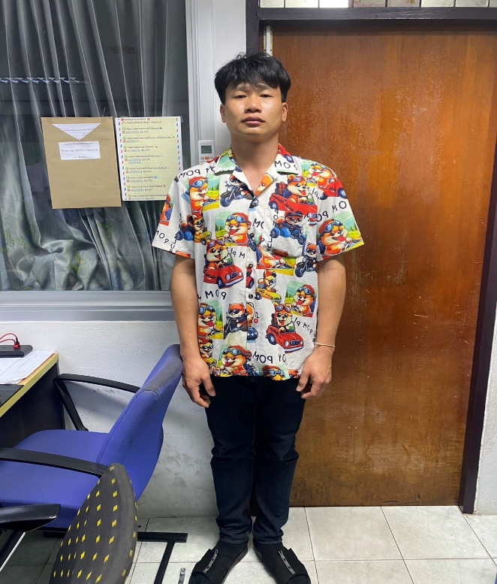
งานสืบสวน
วันที่ 19 กุมภาพันธ์ 2568 เวลาประมาณ 01.00 น. ภายใต้การอำนวยการสั่งการของ พ.ต.อ.รณภัฎ ทับทิมธงไชย ผกก.สภ.บางใหญ่ นำการปฏิบัติโดย พ.ต.ท.กรณรงค์ ศุภนันทนานนท์ รอง ผกก.สส.สภ.บางใหญ่ พ.ต.ท.พายุ นิลละออ สว.สส.สภ.บางใหญ่ ร.ต.ท.ภักดี รักวงค์ รอง.สว.สส.สภ.บางใหญ่ ร.ต.ต.วีระพนธ์ เสนสอน ด.ต.สมศักดิ์ ฤทธิสาร จ.ส.ต.ภูมิพิพัฒน์ พิลาภ จ.ส.ต.นครินทร์ ปาละวงศ์ จ.ส.ต.ศุภกร เที่ยงธรรม จ.ส.ต.เลิศลักษณ์ บัวโพธิ์ ส.ต.อ.พิษณุ บุญเชิด ส.ต.ท.ธนาฐิต ประทุมมา ส.ต.ท.กรกฎ มูลสาร ส.ต.ต.ณัฐปคัลภ์ หมะโดด
- ได้ร่วมกันจับกุมตัว MR.InThavong PhaiThoun อายุ 29 ปี (P1816611) สัญชาติ ลาว
-โดยกล่าวหาว่า เป็นบุคคลต่างด้าวอยู่ในราชอาณาจักรไทยโดยการอนุญาตสิ้นสุด
- สถานที่จับกุม สภ.บางใหญ่ ม.6 ต.เสาธงหิน อ.บางใหญ่ จ.นนทบุรี

Slide 2
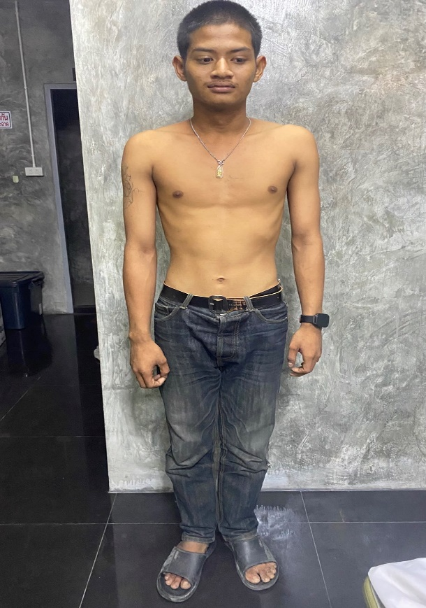
วันที่ 25 กุมภาพันธ์ 2568 เวลาประมาณ 00.00 น. เจ้าพนักงานตำรวจภายใต้การอำนวยการสั่งการของ พ.ต.อ.รณภัฎ ทับทิมธงไชย ผกก.สภ.บางใหญ่ พ.ต.ท.กรณรงค์ ศุภนันทนานนท์ รอง ผกก.สส.สภ.บางใหญ่ นำการปฏิบัติโดย พ.ต.ท.พายุ นิลละออ สว.สส.สภ.บางใหญ่ ร.ต.อ.ภักดี รักวงค์ รอง สว.สส.สภ.บางใหญ่ ร.ต.ต.วีระพนธ์ เสนสอน รอง สว.สส.สภ.บางใหญ่ ด.ต.สมศักดิ์ ฤทธิสาร จ.ส.ต.ภูมิพิพัฒน์ พิลาภ จ.ส.ต.นครินทร์ ปาละวงศ์ จ.ส.ต.ศุภกร เที่ยงธรรม จ.ส.ต.เลิศลักษณ์ บัวโพธิ์ ส.ต.อ.พิษณุ บุญเชิด ส.ต.ท.ธนาฐิต ประทุมมา ส.ต.ท.กรกฎ มูลสาร ส.ต.ต.ณัฐปคัลภ์ หมะโดด
ร่วมกับเจ้าพนักงานตำรวจงานป้องกันปราบปราม (ชุดไล่ล่า)
- ได้ร่วมกันจับกุมตัว นายวรวุฒิ หรือเอาะ ขำห่วง อายุ 21 ปี (1-1203-00142-83-5) บ้านเลขที่ 39 ม.2 ต.บางม่วง อ.บางใหญ่ จ.นนทบุรี
- พร้อมด้วยของกลาง "รถจักรยานยนต์ ยี่ห้อ ฮอนด้า รุ่น เวฟ 125ไอ สีแดง-ดำ หมายเลขทะเบียน 2ขฌ - 1873 กทม."
- โดยกล่าวหาว่า "ลักทรัพย์ในเวลากลางคืนหรือรับของโจร"
- สถานที่จับกุม ริมทางสาธารณะหน้าร้านก๋วยเตี๋ยวนำชัย สายเมน ขาออก ม.6 ต.เสาธงหิน อ.บางใหญ่ จ.นนทบุรี

Slide 3
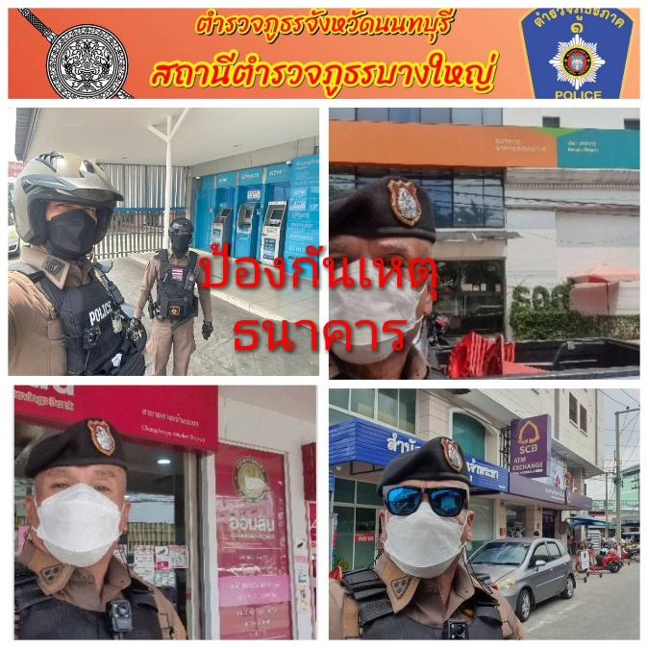
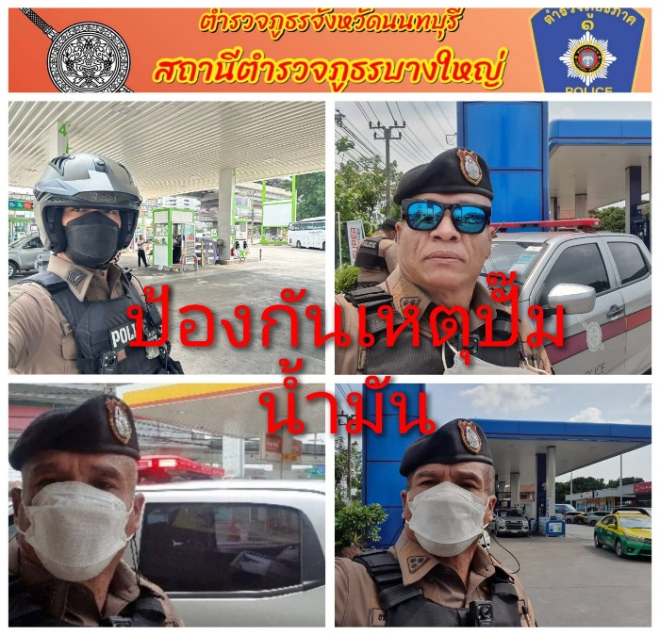
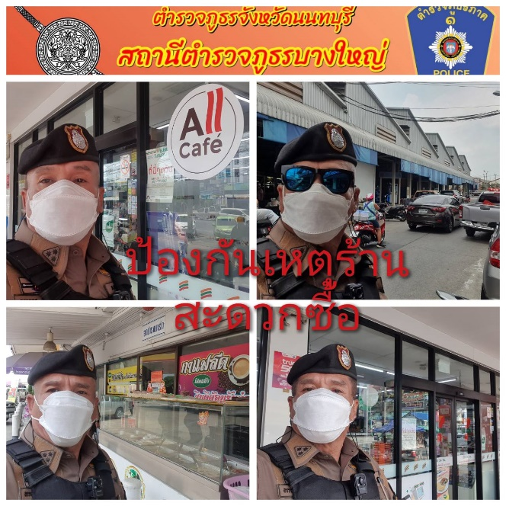
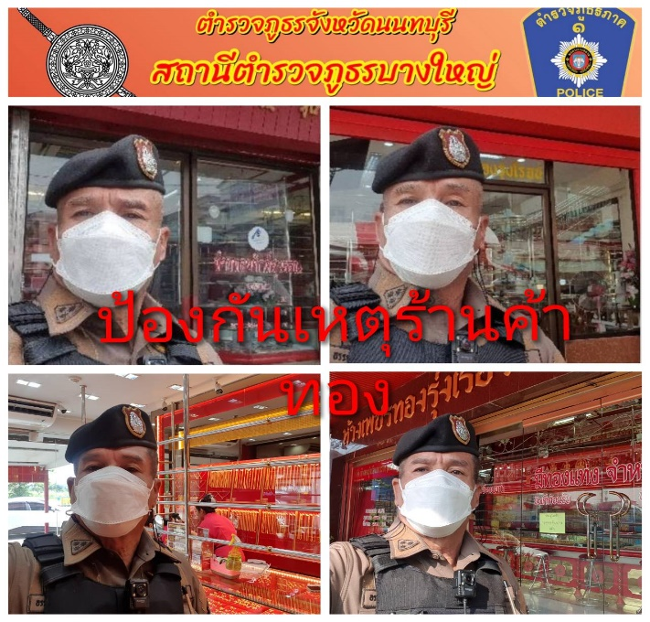
งานป้องกันปราบปราม
ช่วงวันที่ 1 ก.พ. 68 ถึง 28 ก.พ.. 68 ร้อยเวร 2-0 สายตรวจรถจักรยานยนต์ได้มีการออกตรวจ
จุดเสี่ยง จุดล่อแหลม ร้านสะดวกซื้อในพื้นที่เพื่อป้องกันเหตุสร้างความอุ่นใจ และรักษาความปลอดภัยให้แก่ประชาชน

Slide 4
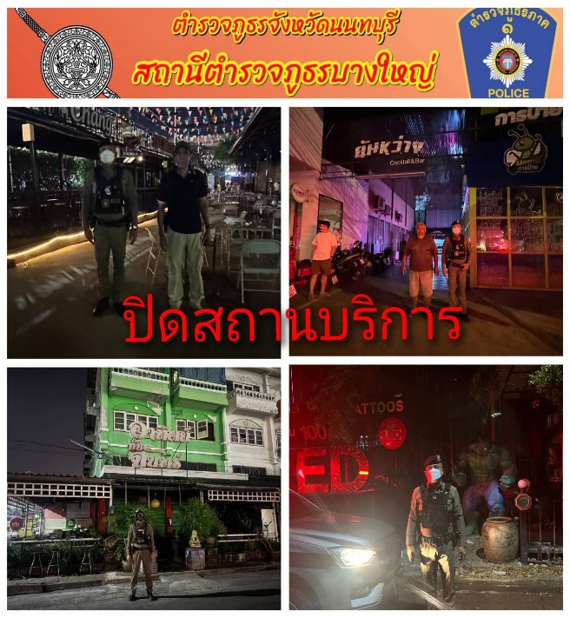
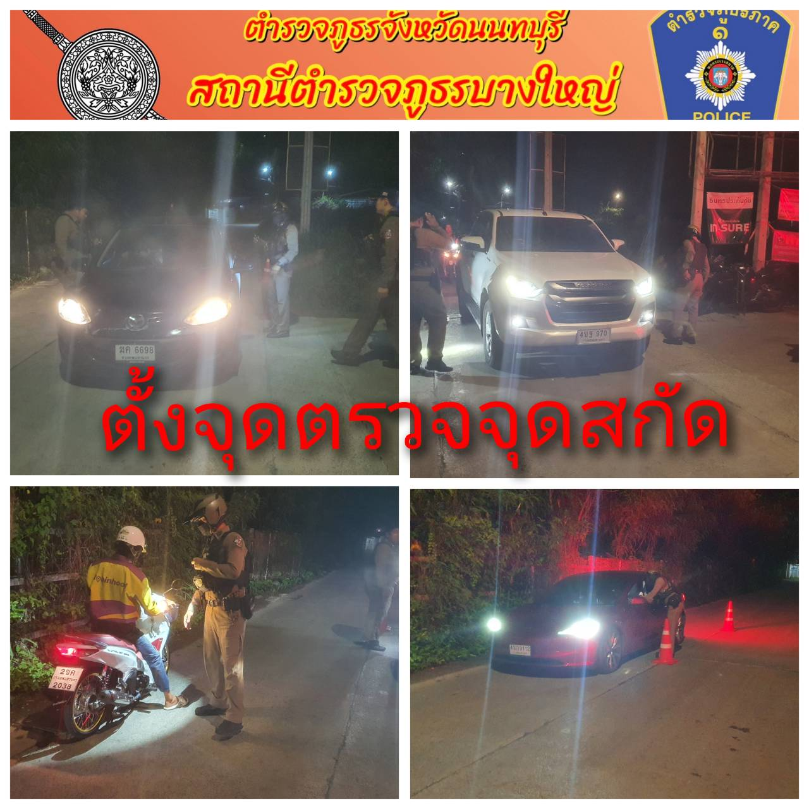
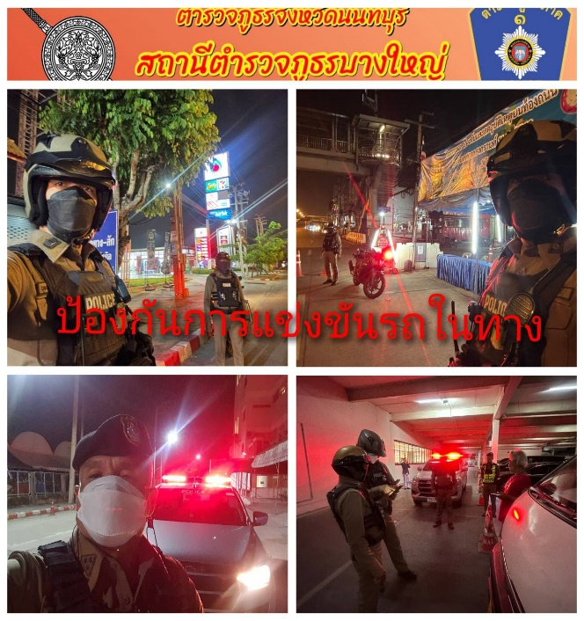
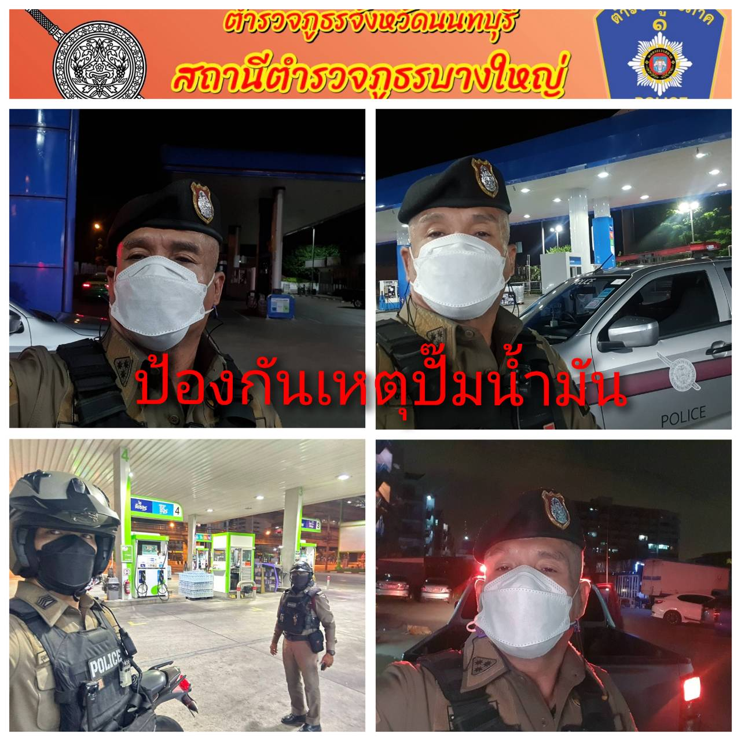
ช่วงวันที่ 1 ก.พ. 68 ถึง 28 ก.พ.. 68 ร้อยเวร 2-0 สายตรวจรถจักรยานยนต์ได้มีการออกตรวจ
จุดเสี่ยง จุดล่อแหลม ร้านสะดวกซื้อในพื้นที่เพื่อป้องกันเหตุสร้างความอุ่นใจ และรักษาความปลอดภัยให้แก่ประชาชน

Slide 5
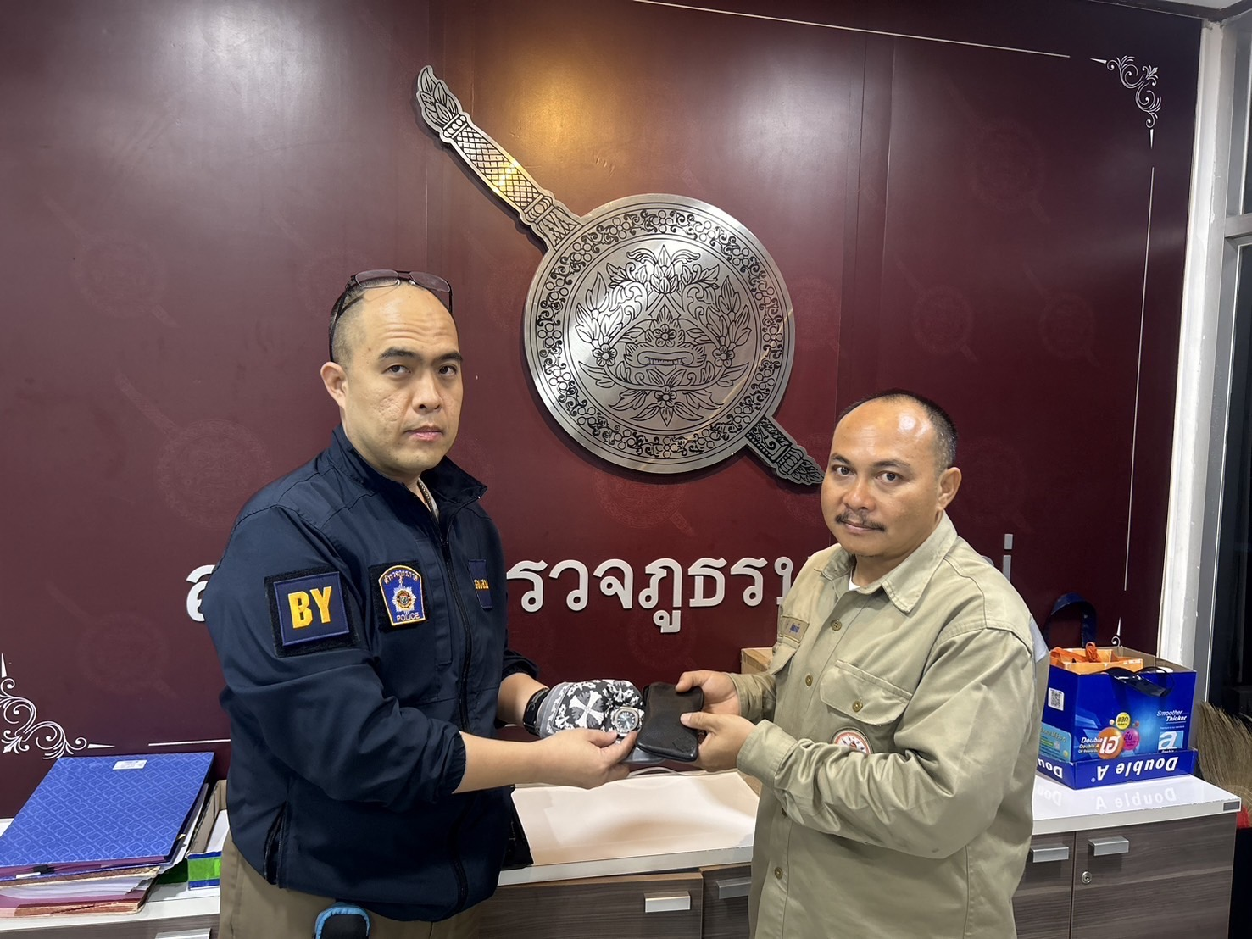
งานสอบสวน
วันที่ 4 ก.พ. 2568
วันที่ 4 ก.พ. 2568 เวลาประมาณ 14.45 น. ประชาชนเก็บนาฬิกาข้อมือ ยี่ห้อ Patek Philippe นำมาส่งมอบพนักงานสอบสวน
ต่อมาพนักงานสอบสวนสามารถติดต่อเจ้าของและนำส่งมอบคืนเป็นที่เรียบร้อย

Slide 6
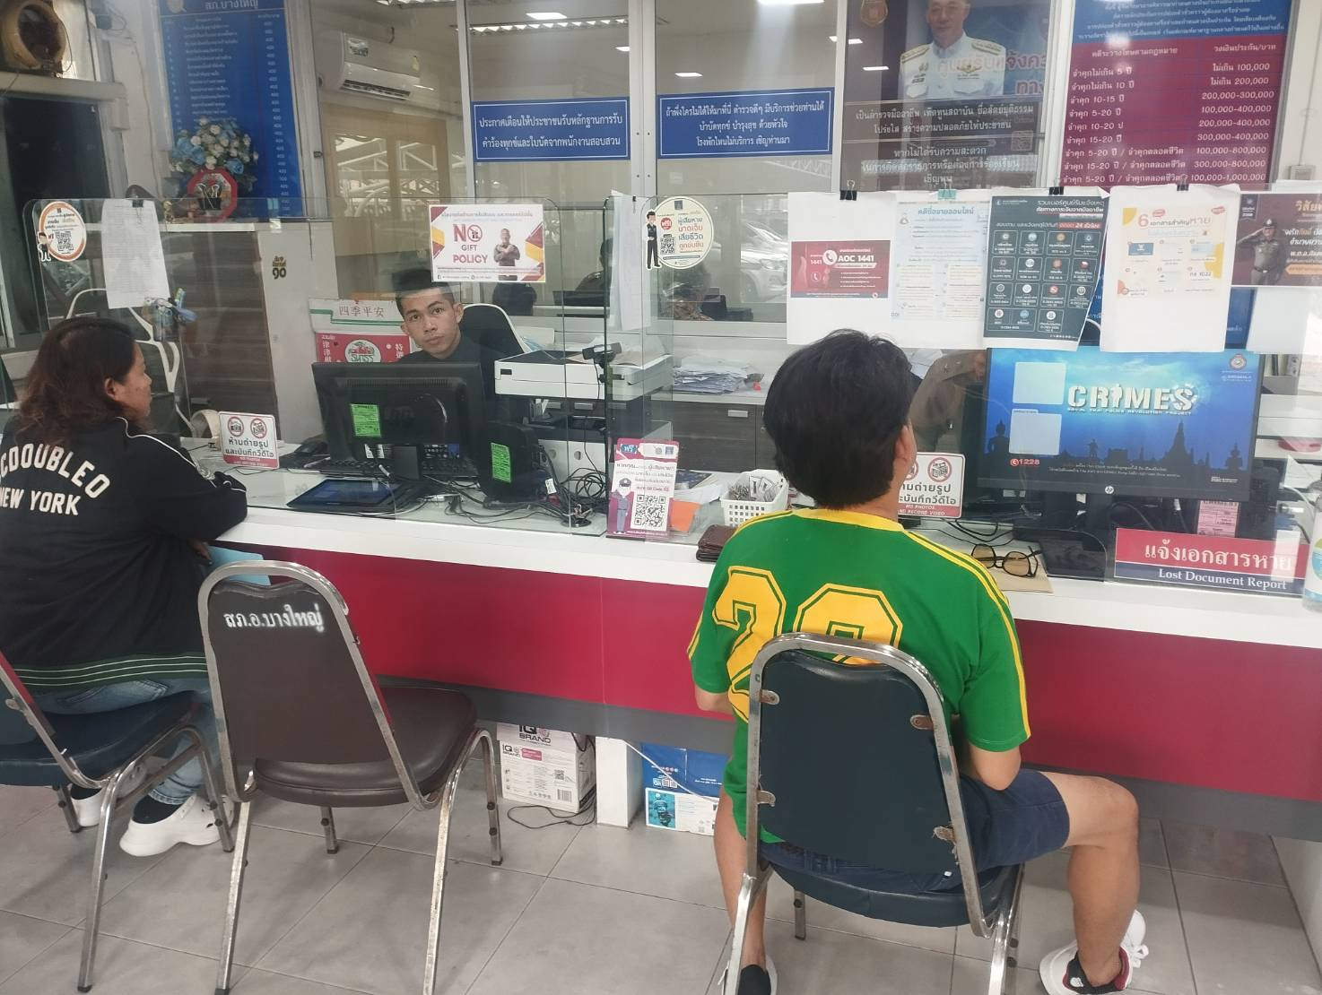
วันที่ 26 ก.พ. 2568
วันที่ 26 ก.พ. 2568 เจ้าหน้าที่ประจำวัน ให้บริการประชาชน ลงประจำวันเป็นหลักฐาน โอนเงินผิดบัญชี

Slide 7
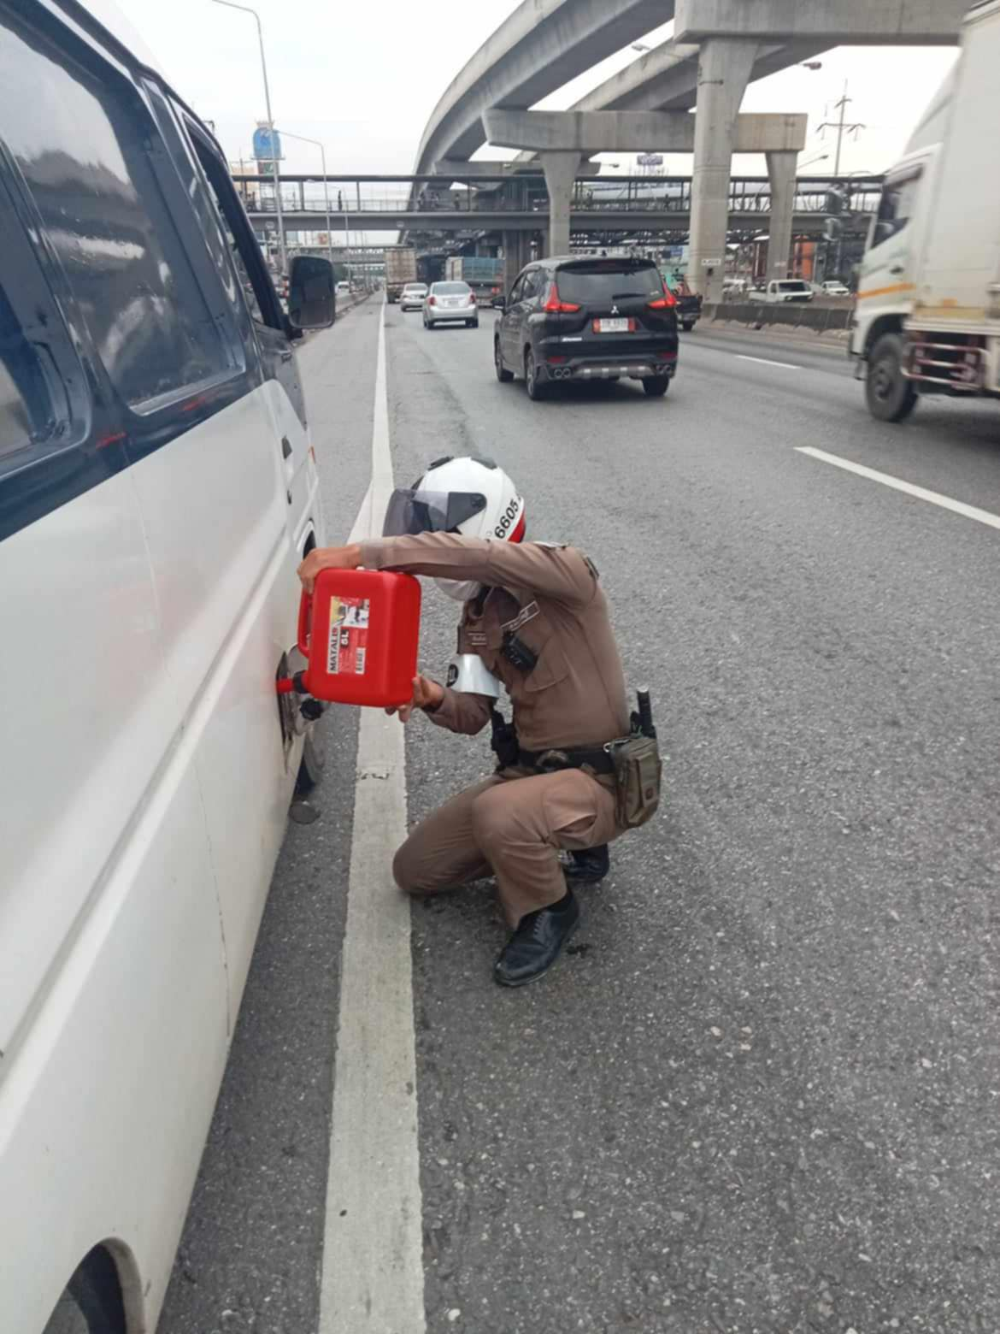
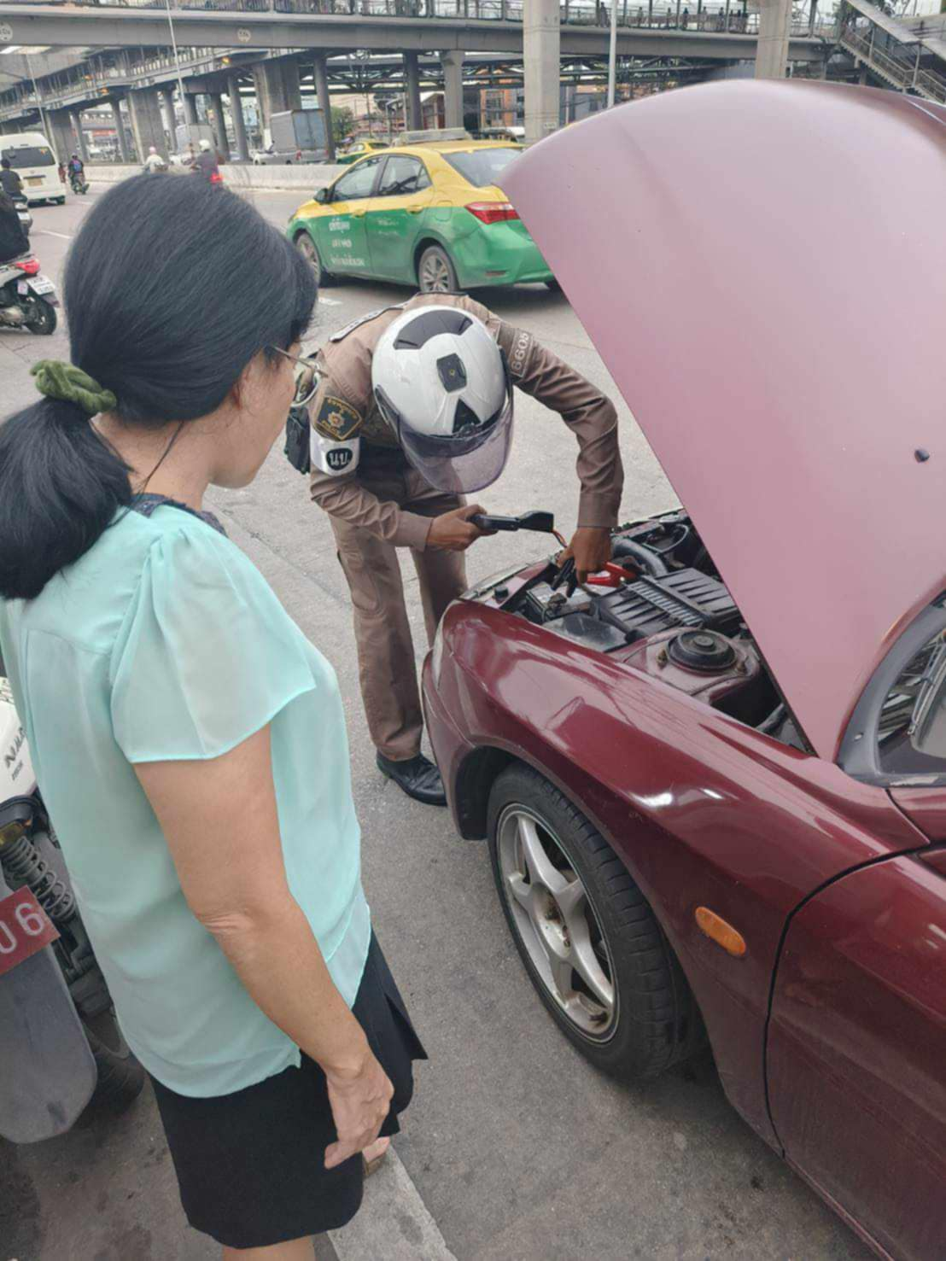
งานจราจร
1.ก.พ.2568 เวลา 16.30 น.เจ้าหน้าที่ตำรวจจราจรระหว่างปฎิบัติหน้าที่อำนวยความสะดวกการจราจรบริเวณหน้าตลาดบางใหญ่ได้พบรถตู้จอดบริเวณไหล่ทางช่องทางหลัก ถ.กาญจนาภิเษกขาออกจึงได้เข้าไปตรวจสอบและสอบถามจึงได้ทราบว่าน้ำมันหมดจึงได้ให้การช่วยเหลือโดยการเติมน้ำมันให้รถคันดังกล่าว
ปฎิบัติโดย ส.ต.ต.ธนกร ก้องเกียรติกุล รหัส บางใหญ่ 6605
1.ก.พ.2568 เวลา 17.30น.เจ้าหน้าที่ตำรวจจราจรระหว่างปฎิบัติหน้าที่อำนวยความสะดวกกการจราจรบริเวณหน้าตลาดบางใหญ่ได้พบรถจอดเสียสตาร์ทไม่ติดจึงได้ทำการเข้าไปตรวจสอบพว่าแบตเตอรี่หมดจึงได้ทำการให้การช่วยเหลือดดยใช้อุปกรณืต่อพ่วง
ปฎิบัติโดย ส.ต.ต.ธนกร ก้องเกียรติกุล รหัส บางใหญ่ 6605

Slide 8
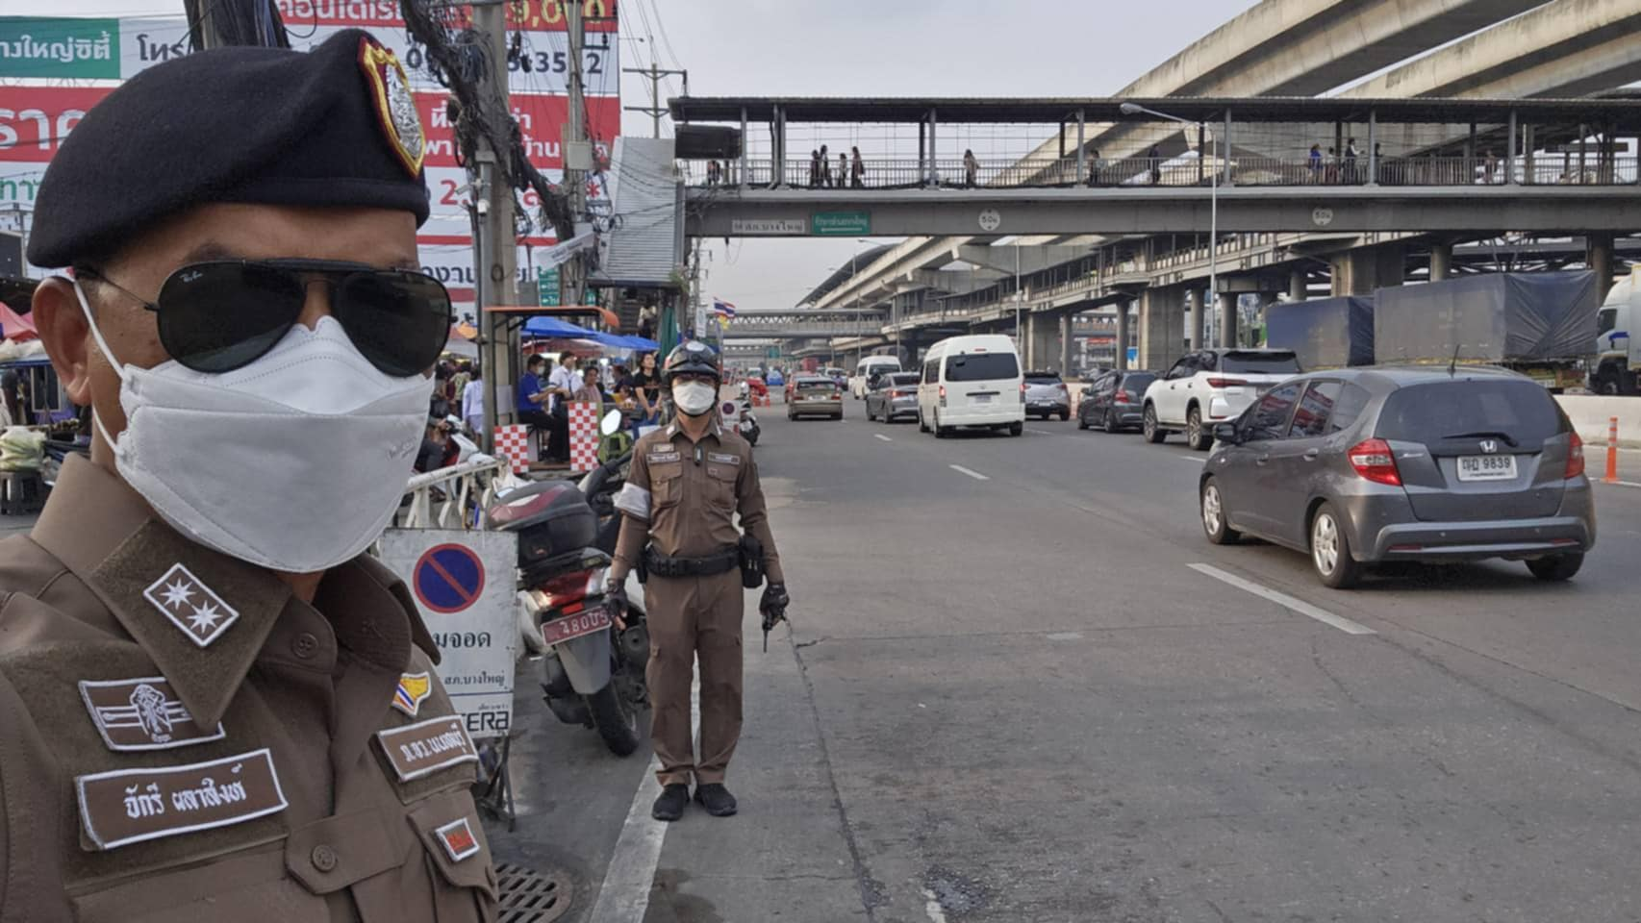
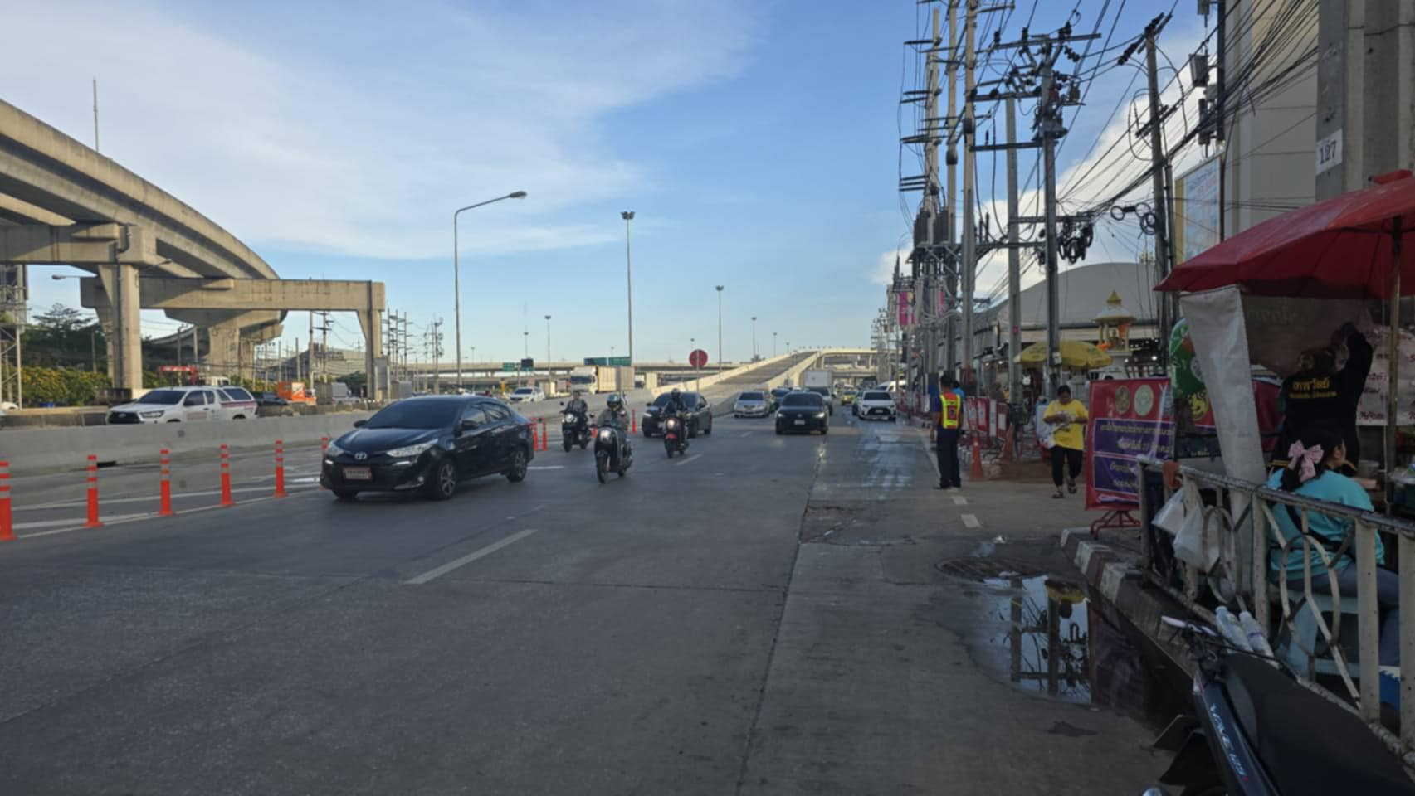
ช่วงวันที่ 1 ก.พ.2568 ถึง 31 ก.พ.2568 เจ้าหน้าที่ตำรวจจราจรได้มีการอำนวยความสะดวกการจราจรและดูแลความปลอดภัยของประชาชน หน้าจุดบริการต่างๆ จำนวน 100 ครั้ง
ช่วงวันที่ 1 ก.พ.2568 ถึง 31 ก.พ.2568 เจ้าหน้าที่ตำรวจจราจรได้มีการอำนวยความสะดวกการจราจรและดูแลความปลอดภัยของประชาชน บริเวณห้างสรรพสินค้า ช่วงเวลาเร่งด่วน และปริมารการจราจรหนาแน่น จำนวน 25 ครั้ง
ผลการจับกุมคดีจราจร ช่วงวันที่ 1 ก.พ.2568 ถึงวันที่ 31 ก.พ.2568 จอดรถกีดขวางการจราจรจำนวน 7ราย ความเร็วเกินกำหนด - ราย

Slide 9
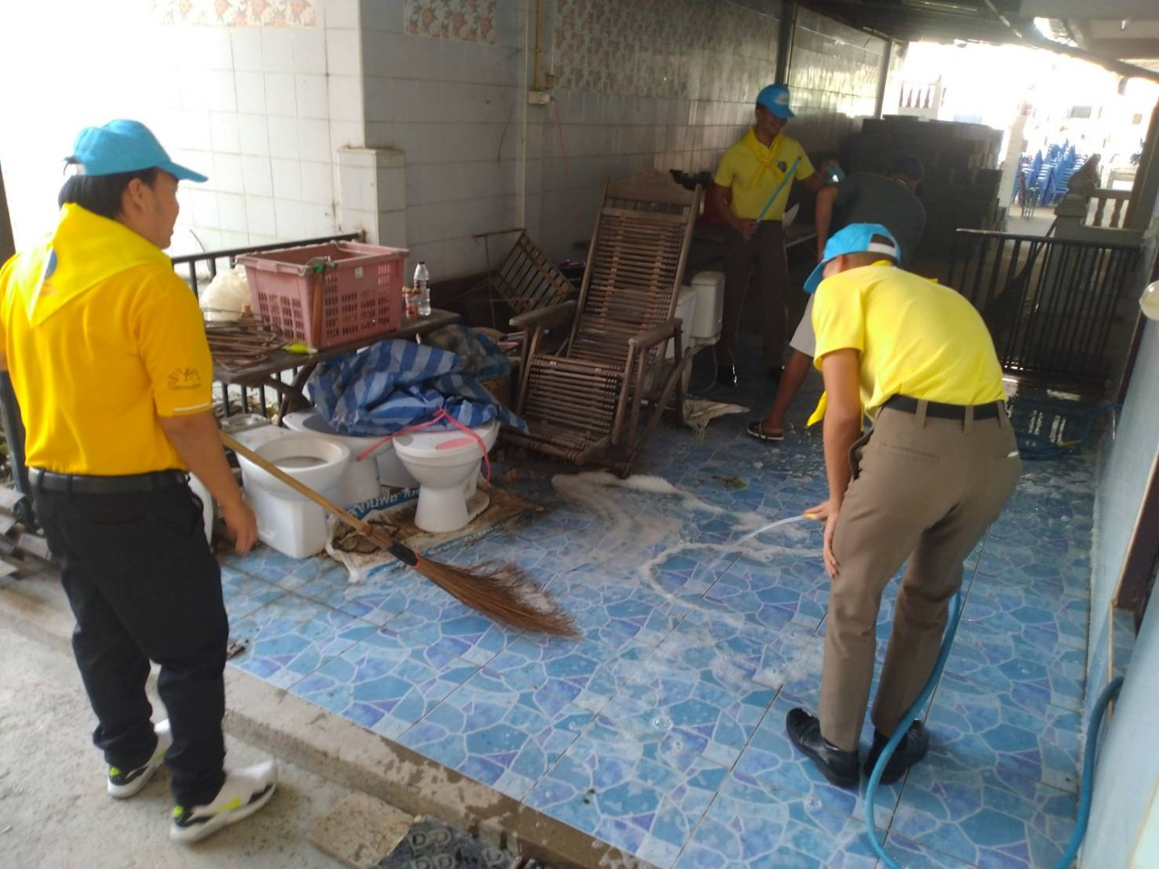
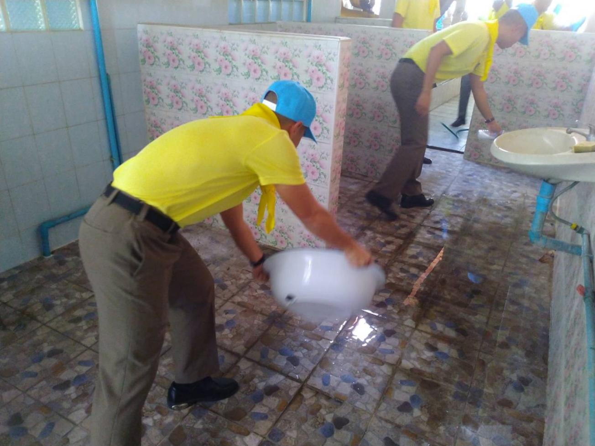
งานอำนวยการ
สถานที่ทำกิจกรรม ณ บริเวณ ห้องน้ำวัดคงคา ต.บางม่วง อ.บางใหญ่ จ.นนทบุรี
รายละเอียดกิจกรรม
วันที่ 4 กุมภาพันธ์ 2568 เวลา 14.00 น. พ.ต.อ.รณภัฎ ทับทิมธงไชย ผกก.สภ.บางใหญ่ มอบหมาย พ.ต.ต.สุวิทย์ ชะเอมโอษฐ สว.อก.สภ.บางใหญ่ พร้อมข้าราชการตำรวจจิตอาสา สภ.บางใหญ่ ร่วมกับประชาชนชุมชนตำบลบางม่วง หมู่ที่ 3 ทำกิจกรรมจิตอาสาพัฒนา ทำความสะอาด ปรับปรุงภูมิทัศน์ ณ บริเวณ ห้องน้ำวัดคงคา ต.บางม่วง อ.บางใหญ่ จ.นนทบุรี

Slide 10
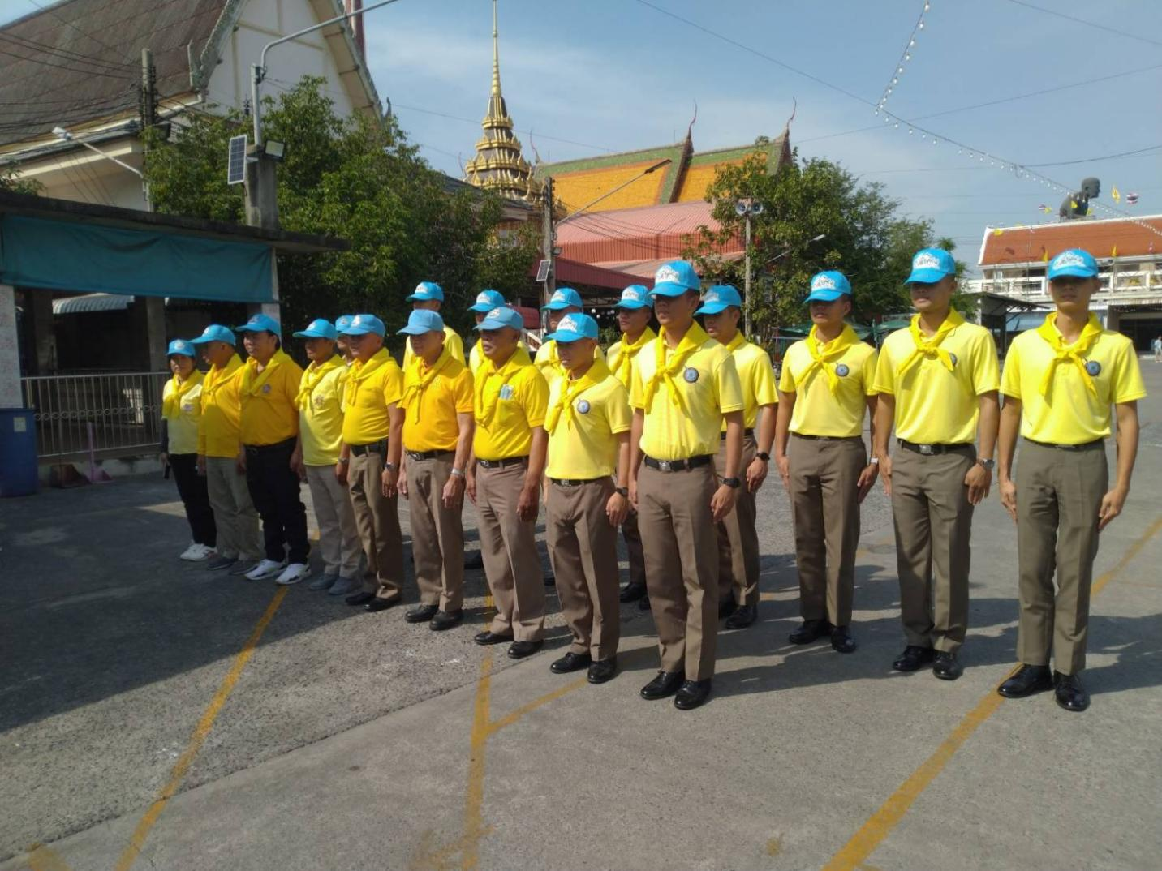
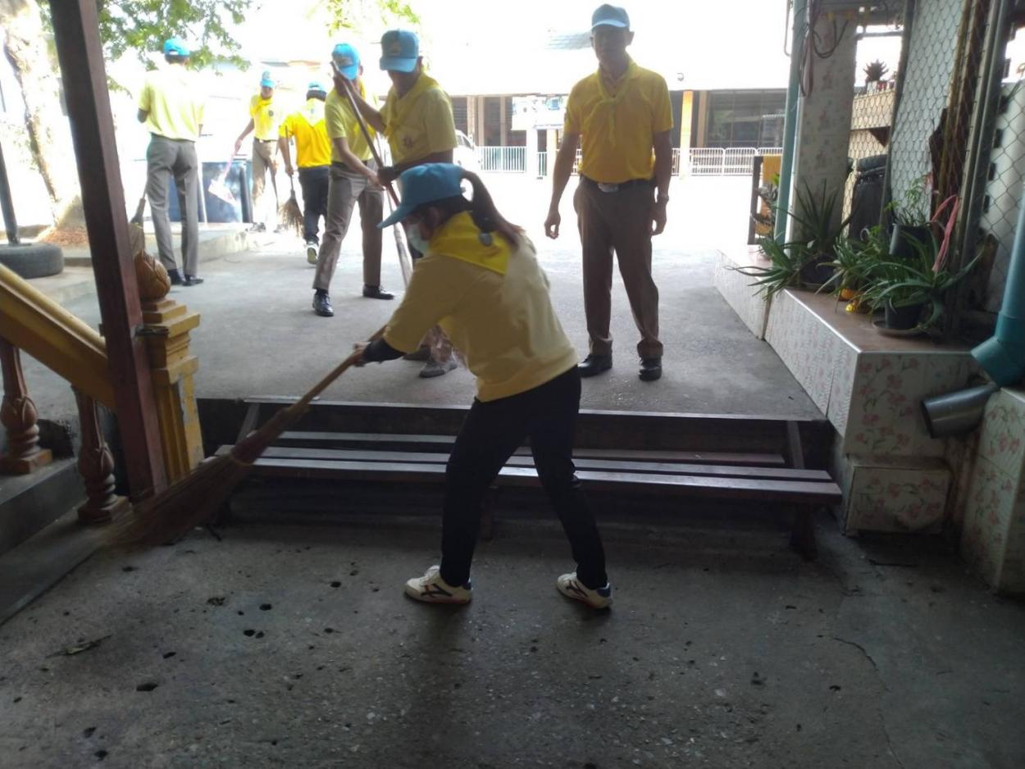
สถานที่ทำกิจกรรม ณ บริเวณวัดคงคา ต.บางม่วง อ.บางใหญ่ จ.นนทบุรี เนื่องในวันมาฆบูชา 12 ก.พ. 68รายละเอียดกิจกรรม
วันที่ 11 ก.พ. 67 เวลา 14.00 น. อำนวยการโดย พ.ต.อ.รณภัฎ ทับทิมธงไชย ผกก.สภ.บางใหญ่ พ.ต.ท.ธนเดช ทีนาคะ รอง ผกก.ป.สภ.บางใหญ่ ปฏิบัติโดย พ.ต.ต.สุวิทย์ ชะเอมโอษฐ สว.อก.สภ.บางใหญ่ พร้อมด้วยข้าราชการตำรวจ และ ประชาชนจิตอาสาจำนวน 20 นาย ร่วมกันจัดกิจกรรมจิตอาสาฯพัฒนาปรับปรุงภูมิทัศน์ เก็บกวาดขยะมูลฝอย บริเวณ วัดคงคา ต.บางม่วง อ.บางใหญ่ จ.นนทบุรี เนื่องในวันมาฆบูชา 12 ก.พ. 68

Slide 11
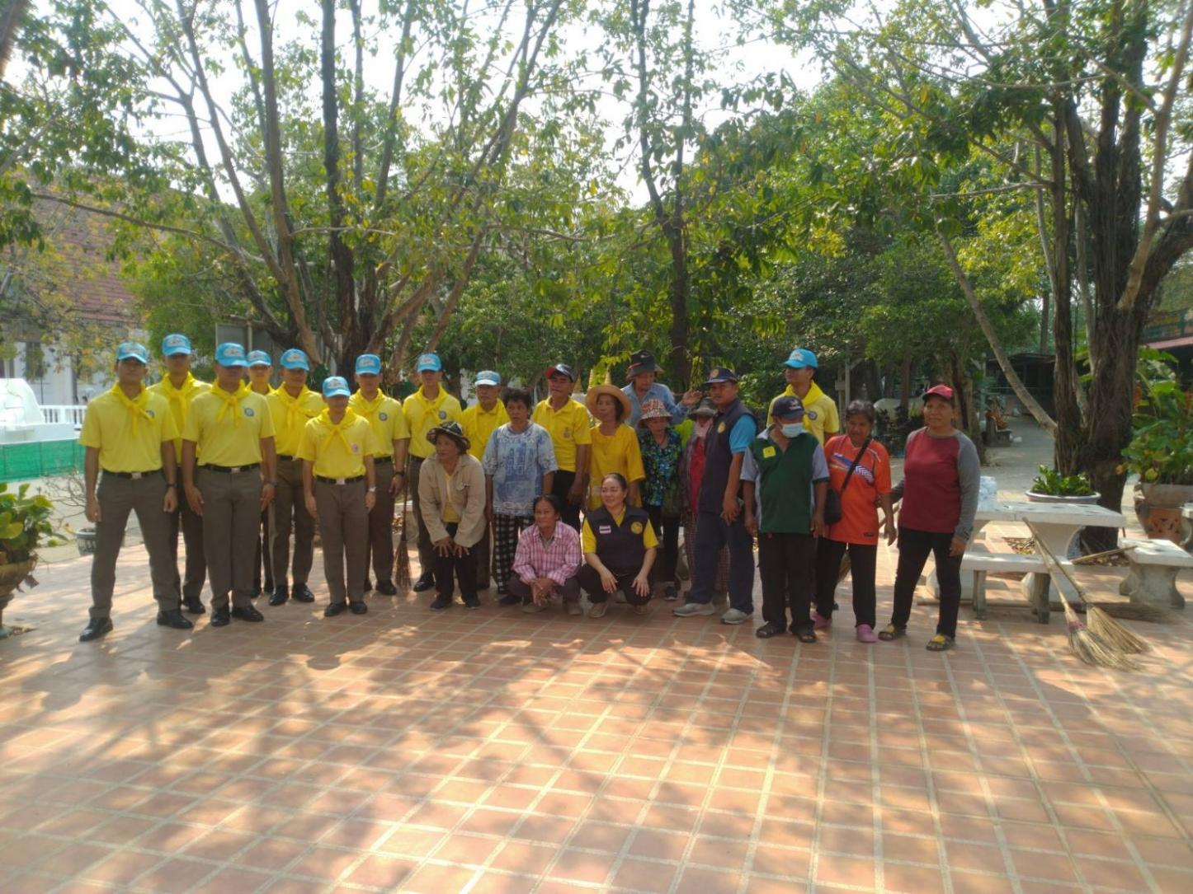
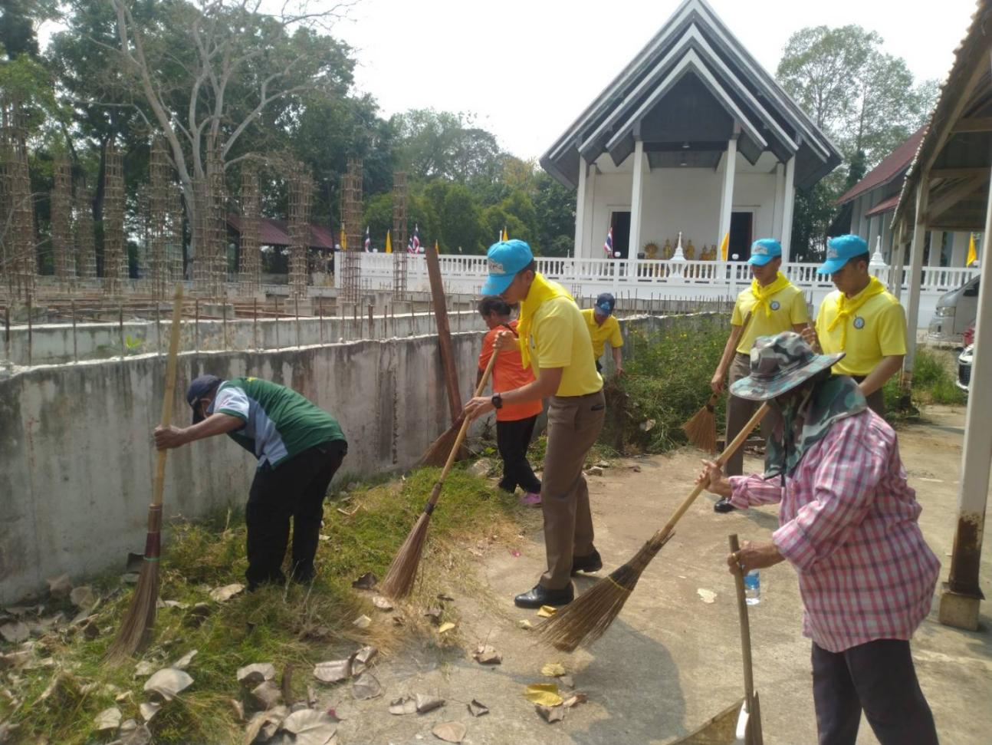
สถานที่ทำกิจกรรม ณ บริเวณ วัดไผ่เหลือง ต.บางม่วง อ.บางใหญ่ จ.นนทบุรี
รายละเอียดกิจกรรม
วันที่ 18 ก.พ. 67 เวลา 14.00 น. อำนวยการโดย พ.ต.อ.รณภัฎ ทับทิมธงไชย ผกก.สภ.บางใหญ่ พ.ต.ท.ธนเดช ทีนาคะ รอง ผกก.ป.สภ.บางใหญ่ ปฏิบัติโดย พ.ต.ต.สุวิทย์ ชะเอมโอษฐ สว.อก.สภ.บางใหญ่ พร้อมด้วยข้าราชการตำรวจ และ ประชาชนจิตอาสารวม 20 นาย ร่วมกันจัดกิจกรรมจิตอาสาฯ พัฒนาปรับปรุงภูมิทัศน์ เก็บกวาดขยะมูลฝอย บริเวณ วัดไผ่เหลือง ต.บางม่วง อ.บางใหญ่ จ.นนทบุรี

